Slide 1
Διδακτικές μέθοδοι-τεχνικές-3
7^{η} εβδομ.
Λία Σταμπολτζή, Ε.ΔΙ.Π
Notes:
1

Slide 2
Αυτή την εβδομ.θα δούμε…
Τεχνική του debate
Οι τέχνες στην εκπαιδευτική διαδικασία

Slide 3
Debate: Δημόσια Αντιπαράθεση ή Διαλογική αντιπαράθεση ή
Συναγωνισμός Επιχειρηματολογίας
Μας είναι γνωστό από την εφαρμογή του στον πολιτικό στίβο, αλλά μπορεί να αποτελέσει μια ενδιαφέρουσα για τους μαθητές διδακτική πρακτική.
Είναι μια ‘αναμέτρηση’ επιχειρημάτων και πειθούς

Slide 4
Debate: Εννοιολογικές διασαφήσεις
Η τεχνική διδασκαλίας των αντιτιθέμενων απόψεων (debate), συμβάλλει στη δυνατότητα ανάπτυξης επιχειρημάτων από τους εκπαιδευόμενους. Συνήθως, οι μαθητές χωρίζονται σε δύο ομάδες οι οποίες θα πρέπει να υπερασπιστούν δύο αντίθετες θέσεις ή απόψεις. Συμβάλλει στην ανάπτυξη της κριτικής σκέψης.
Το κριτικά σκεπτόμενο άτομο μπορεί να αποστασιοποιηθεί προσωρινά από τις προσωπικές τους πεποιθήσεις και προκαταλήψεις, να εξετάσει τα πραγματικά και λογικά στοιχεία, τα οποία ερμηνεύουν πληροφορίες και σχέσεις, και να αναζητήσει τις παραδοχές κάθε άποψης και τη θεώρηση των πραγμάτων από διαφορετική πλευρά (Ματσαγγούρας, 1998).

Slide 5
Διαδικασία
Υπάρχουν αρκετές παραλλαγές στη δόμηση μιας διαδικασίας debate στην τάξη:
❖ Επιλογή του θέματος
❖ Προβληματική
❖ Ομάδες (υπέρ, κατά, κοινό)
❖ Μελέτη του θέματος (υλικό προς μελέτη, προκαθορισμένος χρόνος)
❖ Αντιπαράθεση (με προκαθορισμένο ή όχι χρόνο για την ανάπτυξη των επιχειρημάτων)
❖ Ερωτήματα
❖ Συζήτηση - συμπεράσματα

Slide 6
Εφαρμογή-στάδια της διαλογικής αντιπαράθεσης
Θέμα από τα άμεσα ενδιαφέροντα των μαθητών που να προσφέρεται για επιχειρηματολογία και προφορική παρουσίαση.
Χωρισμός της τάξης σε δύο ομάδες με τυχαίο τρόπο ή με όποιον άλλον τρόπο κρίνουμε, αλλά με ίσο αριθμό μελών.
Σε βάθος μελέτη του θέματος από υλικό που θα βρουν οι μαθητές με τη βοήθεια του εκπαιδευτικού.
Εκτός από τις δύο ομάδες, έχουμε και το κοινό (από μαθητές), που θα είναι ο αντικειμενικός κριτής της συζήτησης και θα μπορεί να θέτει ερωτήσεις, συμπεράσματα και θα κλείσει τη συζήτηση.

Slide 7
Εφαρμογή-στάδια της διαλογικής αντιπαράθεσης (2)
Αφού μελετηθεί το θέμα, ο εκπρόσωπος της μιας ομάδας (μιας άποψης) σε 3 λεπτά θα παρουσιάσει τα επιχειρήματα της ομάδας. Ακολουθεί η δεύτερη ομάδα. Μετά έχουμε δευτερολογία της πρώτης ομάδας που θα επιχειρηματολογήσει στα επιχειρήματα της δεύτερης ομάδα για 2 λεπτά κ.λπ
Χρήσιμο είναι να καταγραφούν στο χαρτί η λίστα με τα επιχειρήματα της κάθε ομάδας.
Ο εκπαιδευτικός έχει το ρόλο συντονιστή και πρέπει να γνωρίζει σε βάθος το θέμα.

Slide 8
Τι είναι το επιχείρημα;
Τρία μέρη: ισχυρισμός, αιτιολόγηση, δεδομένα.
Π.χ. «Η ομάδα Χ θα κερδίσει στον αγώνα μπάσκετ την ομάδα Υ διότι η ομάδα Χ έχει ψηλότερους παίκτες από την ομάδα Υ».
Ισχυρισμός. Το βασικό συμπέρασμα (ή θέση) του επιχειρήματος: «Η ομάδα Χ θα κερδίσει στον αγώνα μπάσκετ την ομάδα Υ».
Αιτιολόγηση. Η συλλογιστική πίσω από τον ισχυρισμό: «Η ψηλότερη ομάδα θα κερδίσει τον αγώνα».
Δεδομένα. Τα γεγονότα που χρησιμοποιούνται για να υποστηρίξουν την αιτιολόγηση: «Η ομάδα Χ είναι ψηλότερη από την ομάδα Υ».

Slide 9
Αξιολογώντας την διαλογική αντιπαράθεση
Αξιολόγηση της διαδικασίας από τους ίδιους τους εκπαιδευόµενους (γραπτά ή προφορικά). Συγκρίνουν τι έµαθαν, αν άλλαξαν ιδέες. Δικαιολογούν ποια επιχειρήµατα βρήκαν πιο πειστικά. Νέα αντικείµενα ενδιαφέροντος που προέκυψαν..Τι δεν πήγε καλά;

Slide 10
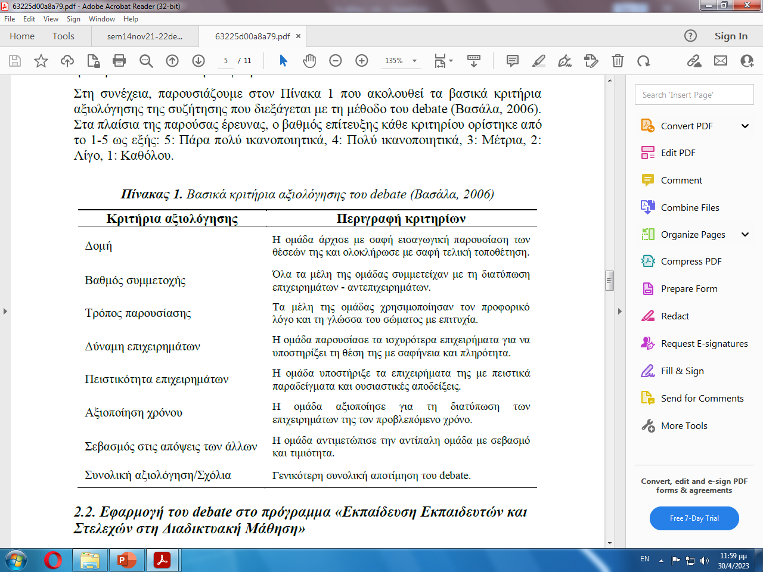

Slide 11
Θέματα για διαλογική αντιπαράθεση
Η χρήση της πυρηνικής ενέργειας
Τουριστική ανάπτυξη περιοχών φυσικής ομορφιάς
Γενετικά τροποποιημένα προϊόντα
Εκμετάλλευση ήπιων μορφών ενέργειας
Διαζώσης ή εξ αποστάσεως προγράμματα εκπαίδευσης;
Μπορείτε να προτείνετε άλλα θέματα…

Slide 12
ΠΑΡΑΔΕΙΓΜΑ DEBATE
Είστε μέλη του Δημοτικού Συμβουλίου της πόλης. Η ανεξέλεγκτη διανομή διαφημιστικών και άλλων φυλλαδίων προκαλεί πολλά προβλήματα στο Δήμο σας. Κατά καιρούς έχετε δεχθεί παράπονα από πολίτες για τα διαφημιστικά φυλλάδια που γεμίζουν καθημερινά τα γραμματοκιβώτιά τους. Υποστηρίζουν ότι πολλές φορές η αλληλογραφία τους χάνεται, αφού τα γραμματοκιβώτια είναι υπερφορτωμένα με τα διαφημιστικά φυλλάδια.
Επιπλέον, τα διαφημιστικά φυλλάδια, τις περισσότερες φορές πέφτουν στα πεζοδρόμια με αποτέλεσμα τα έξοδα τοπικών Αρχών για καθαριότητα δημοσίων χώρων να αυξάνονται. Σοβαρό θέμα δημιουργείται και από το γεγονός ότι οι εταιρείες διανομής στην πλειοψηφία τους χρησιμοποιούν αλλοδαπούς οι οποίοι, σε αρκετές περιπτώσεις εργοδοτούνται παράνομα.
Καλείστε να πάρετε μια απόφαση. Θα ψηφίσετε υπέρ ή εναντίον της απαγόρευσης της διανομής διαφημιστικών φυλλαδίων στα δημοτικά όρια της πόλης σας;
Μια βοήθεια: Αν ψηφίσετε υπέρ αυτό ενδέχεται να σας θέσει αντιμέτωπους με τον επιχειρηματικό κόσμο του Δήμου που πολλές φορές σας στήριξε οικονομικά με τη χορηγία εκδηλώσεων σας. Είστε έτοιμοι να δεχθείτε τα πυρά των διαφημιστικών εταιριών, του προσωπικού τους και των συνεργατών τους που η ενδεχόμενη απαγόρευση της διανομής διαφημιστικών φυλλαδίων θα έχει για αυτούς εργασιακό κόστος;
Αν ψηφίσετε εναντίον ποιες εναλλακτικές λύσεις θα προτείνατε για διαχείριση της κατάστασης;

Slide 13
Επιχειρήματα υπέρ και κατά
Χωριστείτε σε 2 ομάδες και καταγράψτε σε Πίνακα επιχειρήματα για κάθε άποψη σχετικά με τη διανομή των διαφημιστικών φυλλαδίων στο Δήμο σας. Μια τρίτη ομάδα (κοινό) μπορεί να θέσει μερικά ερωτήματα και να συνοψίσει τα βασικά σημεία.

Slide 14
Οι τέχνες στην εκπαιδευτική διαδικασία
Μέσα από τις τέχνες προσφέρονται ευκαιρίες για ευαισθητοποίηση των
αισθήσεων, καλλιέργεια της φαντασίας και της δημιουργικής σκέψης εισάγοντας το άτομο στις αξίες του πολιτισμού.
Οι Μαλαφάντης και Καρέλα (2012) αναφέρουν πως η τέχνη προωθεί το διάλογο και τον πλουραλισμό των απόψεων καθώς υπάρχουν πολλές ερμηνείες σε μια μουσική παρτιτούρα, πολλοί τρόποι για να περιγράψουμε έναν ζωγραφικό πίνακα ή ένα γλυπτό, πολλές ερμηνείες για τη νοηματοδότηση ενός λογοτεχνικού κειμένου.
Μουσική, εικαστικά, κινηματογράφος, θεατρικό παιχνίδι-δραματοποίηση, ακόμη και το κουκλοθέατρο είναι μορφές τέχνης οι οποίες μπορούν να αξιοποιηθούν στην εκπαιδευτική διαδικασία.

Slide 15
Βίντεο
https://www.youtube.com/watch?v=4oar03RqcUY
Δράση "Εκπαιδεύοντας τους εκπαιδευτικούς μέσα από την τέχνη”-Πρόγραμμα συνεργασίας της Α.Σ.Κ.Τ με το Ο.Π.Α

Slide 16
Τα έξι στάδια της μεθόδου «Μετασχηματίζουσα μάθηση μέσα από την αισθητική εμπειρία» (Κόκκος, 2011)
1. Προσδιορισμός του θέματος
2. Καταγραφή σκέψεων και απόψεων των εκπαιδευόμενων σχετικά με το θέμα κατά ομάδες
3. Προσδιορισμός των υποθεμάτων και των κριτικών ερωτημάτων
4. Επιλογή έργων τέχνης και ο συσχετισμός τους με κάποιο/α από τα κριτικά ερωτήματα
5. Επεξεργασία των έργων τέχνης μέσω του μοντέλου παρατήρησης των τεσσάρων φάσεων του Perkins (1994) ή του μοντέλου Visible Thinking (Project zero, Harvard Graduate School of Education)
6. Μετασχηματισμός των απόψεων των εκπαιδευόμενων και γραπτή καταγραφή τους

Slide 17
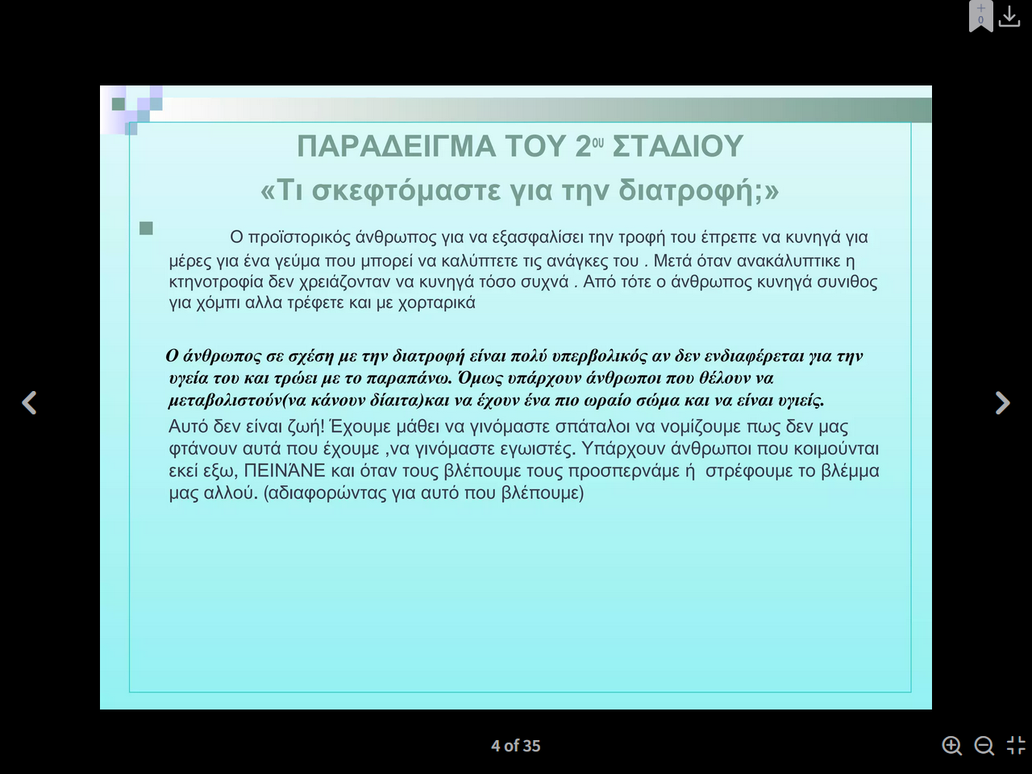
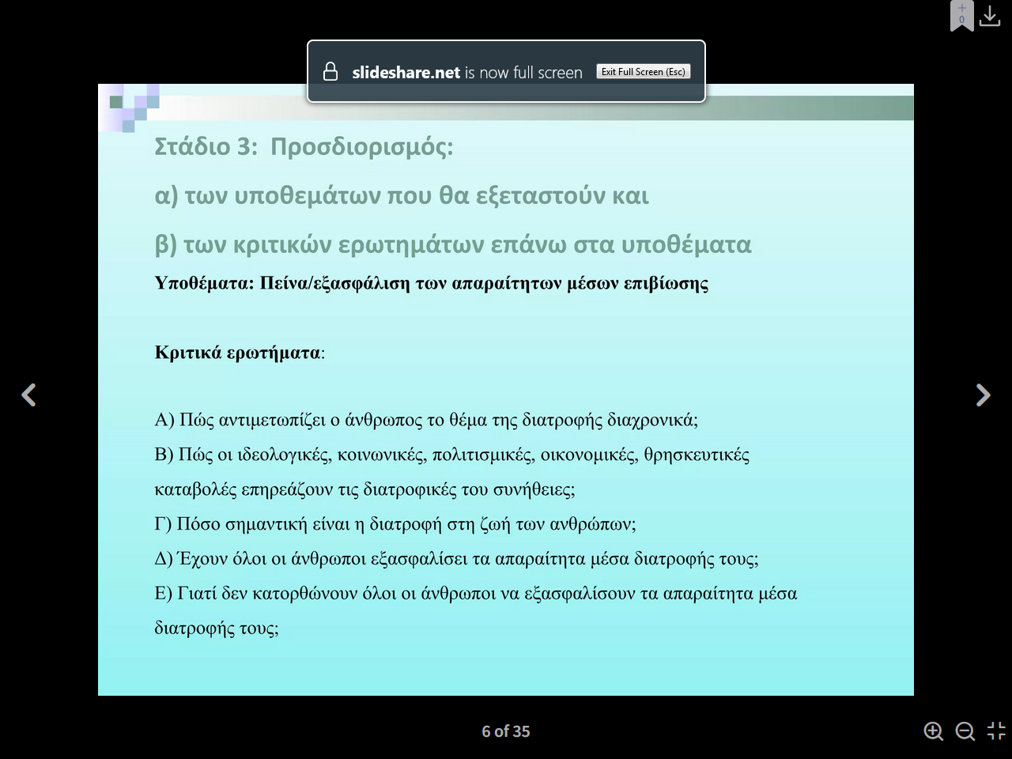
Στάδιο 1. Προσδιορισμός του θέματος: Η σχέση μας με τη διατροφή
Στάδιο 2. Καταγραφή των απόψεων των εκπαιδευόμενων με βάση ένα ανοιχτό ερώτημα: πχ Τι σκεφτόμαστε για τη διατροφή (σε ομάδες).
Στάδιο 3. Προσδιορισμός υποθεμάτων και κριτικών ερωτημάτων.

Slide 18
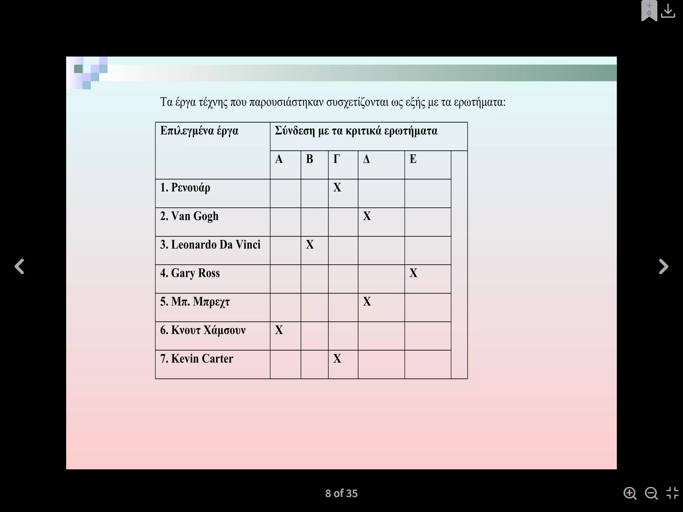
Στάδιο 4: Επιλογή έργων τέχνης και ο συσχετισμός τους με κάποιο/α από τα κριτικά ερωτήματα
1,2,3: Πίνακες ζωγραφικής
4. Ταινία: The hunger games
5. Ποίημα
6. Βιβλίο: Η πείνα
7. Φωτογραφία από το Σουδάν

Slide 19
Στάδιο 5: Επεξεργασία των έργων τέχνης μέσω του μοντέλου Perkins
H επεξεργασία γίνεται χωριστά για κάθε ένα έργο τέχνης.
Παράδειγμα: Έργο του Ρενουάρ (1881). Λάδι σε μουσαμά.
Ιμπρεσσιονισμός-Ρενουάρ: Το γεύμα μετά τη βαρκάδα (1881). Ελληνική απόδοση: Το εορταστικό γεύμα

Slide 20
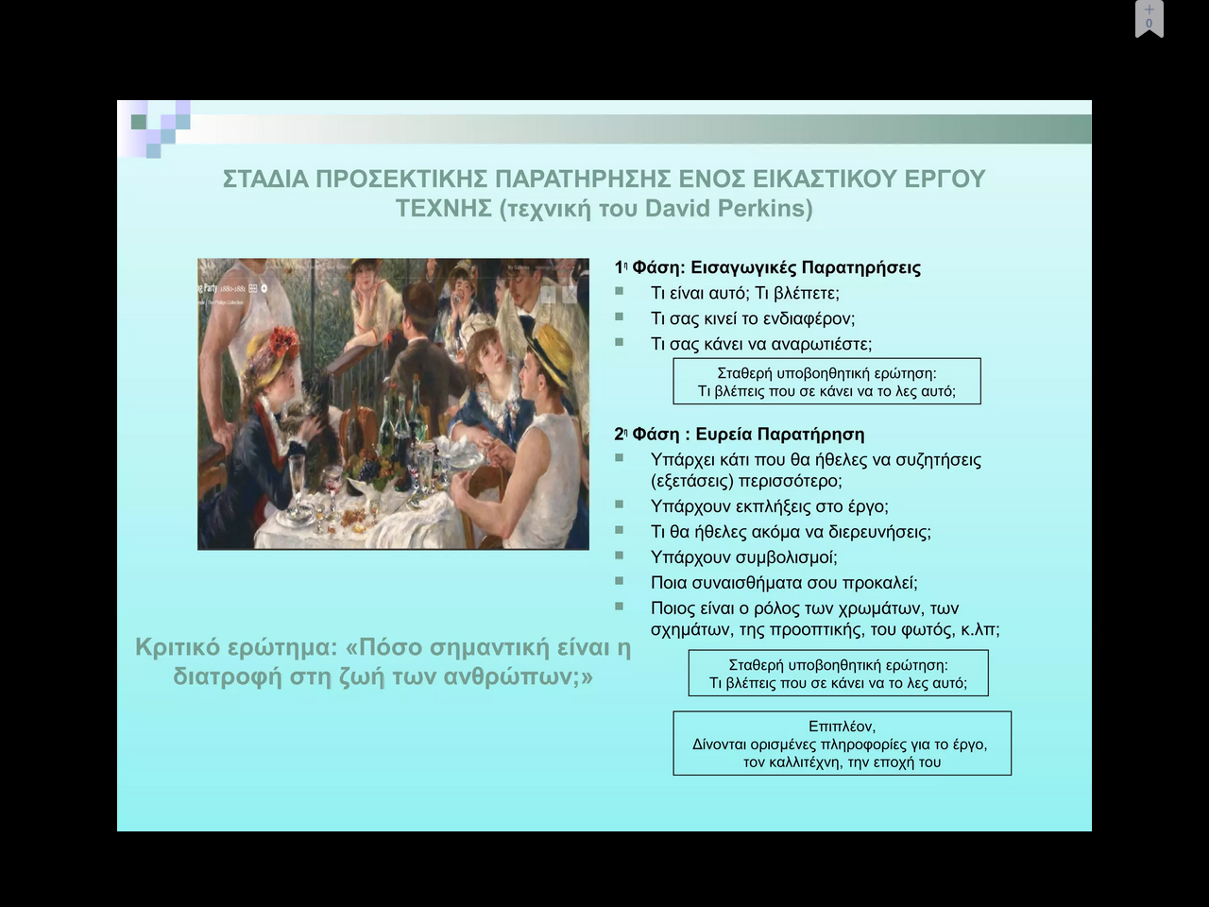

Slide 21
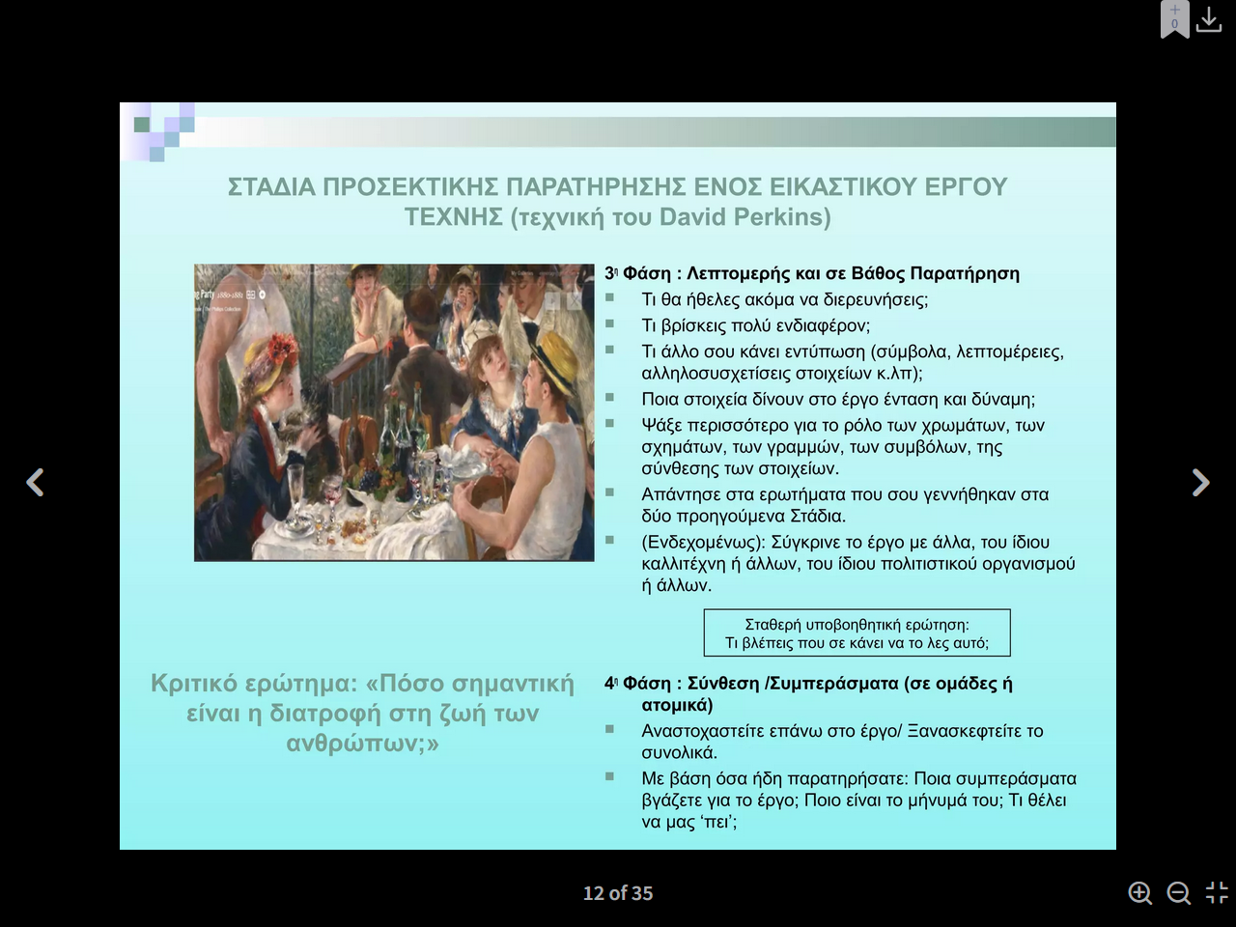

Slide 22
Λίγα λόγια για το έργο….
Με πρωτότυπο τίτλο «Le déjeuner des canotiers» και ελληνική απόδοση «Το εορταστικό γεύμα», ο Γάλλος ιμπρεσιονιστής δημιούργησε το 1881 έναν πίνακα εξαιρετικής ομορφιάς και λεπτομέρειας.
Απεικονίζει μια ομάδα φίλων του Renoir που χαλαρώνουν στο μπαλκόνι κατά μήκος του ποταμού Σηκουάνα της Γαλλίας. Ο ζωγράφος απεικονίζει κάτω δεξιά τον Gustave Caillebotte -ο οποίος απέκτησε τον πίνακα το 1923- τη μελλοντική του σύζυγο Aline Charigot στα αριστερά την ώρα που παίζει με ένα μικρό σκυλάκι, ενώ επάνω στο τραπέζι βρίσκονται απλωμένα πολλά φρούτα και μπόλικο κρασί. Όλα τα υπόλοιπα πρόσωπα που απεικονίζονται είναι υπαρκτά πρόσωπα της εποχής. Πολιτικοί, επιχειρηματίες, μοντέλα, ηθοποιοί. Άνθρωπο με τους οποίους ο Ρενουάρ είχε σχέση και οι οποίοι πολύ πιθανόν να βρίσκονταν στ’αλήθεια στο συγκεκριμένο γεύμα. Παρόλ’αυτά παρουσιάζονται με μια μνημειακή διάσταση που τους “απεγκλωβίζει” από τον χαρακτήρα τους. Στον συγκεκριμένο πίνακα ο Renoir έχει προσθέσει πολύ φως το οποίο μπαίνει από το άνοιγμα της τέντας στα αριστερά και αντανακλάται μέσα από τα φανελάκια των ανδρών και το λευκό τραπεζομάντηλο. Θα μπορούσαμε να πούμε πως σε ένα μοναδικό πίνακα συνυπάρχουν τόσα πορτρέτα, νεκρές φύσης και τοπία ταυτόχρονα.

Slide 23
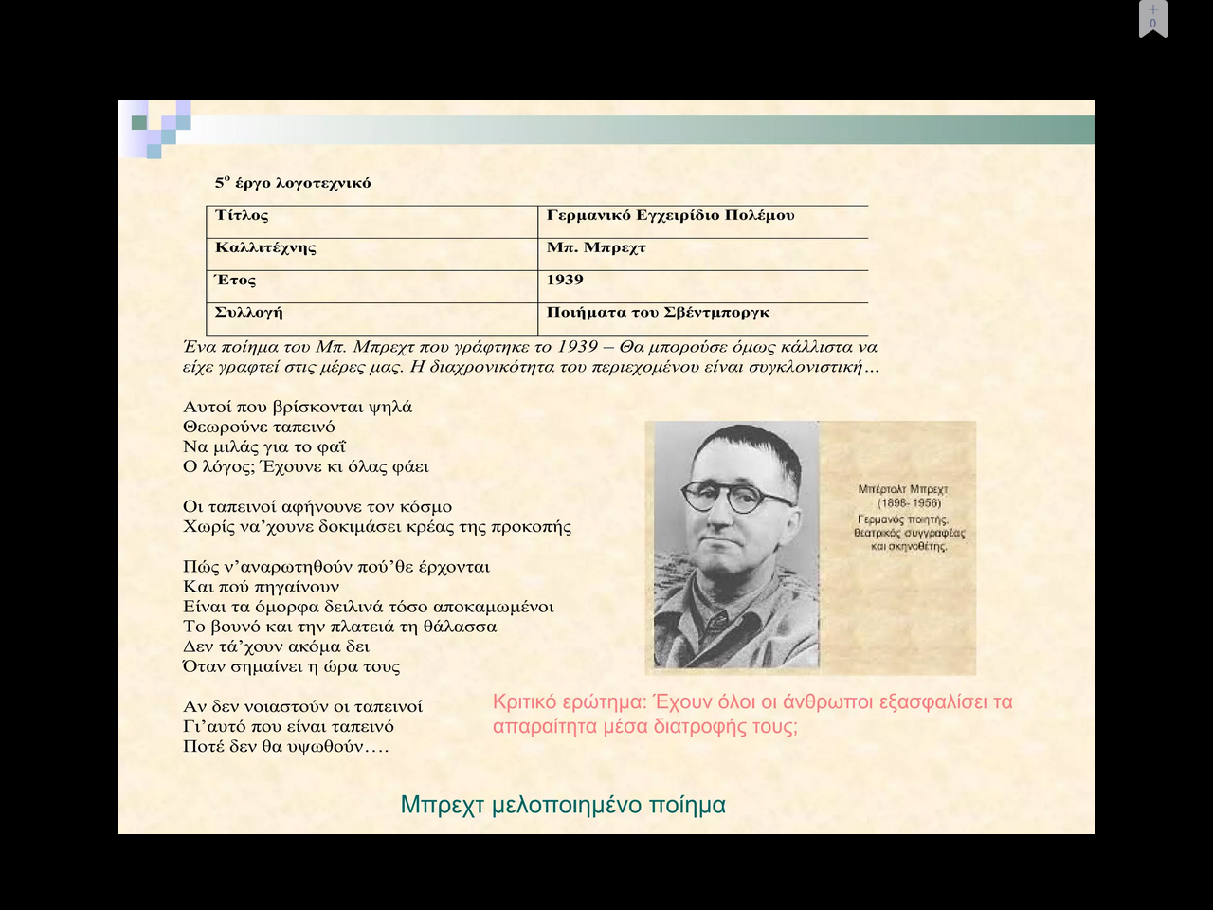
Συνεχίζουμε με την επεξεργασία και άλλων έργων (πινάκων, ταινιών, λογοτεχνικών έργων, φωτογραφιών κ.λπ
Επεξεργαζόμαστε το ποίημα με τους εκπαιδευόμενους με προσαρμογή της τεχνικής του Perkins.
To ποίημα γράφτηκε λίγο πριν τον Β΄ Παγκόσμιο πόλεμο.

Slide 24
Στάδιο 5 (συνέχεια): Μετά την ολοκλήρωση της ανάλυσης των έργων ζητείται από τα παιδιά να συνδυάσουν τα κριτικά ερωτήματα και να απαντήσουν συγκρίνοντας τα διαφορετικά έργα τέχνης με τα οποία ήρθαν σε επαφή βασισμένα στο Πινακάκι που είχαμε φτιάξει στο Στάδιο 4.
Στάδιο 6. Αναστοχασμός: Τα παιδιά συγκρίνουν τις τελικές απόψεις με εκείνες που είχαν διατυπώσει στο Στάδιο 2 και ξαναγράφουν την ίδια εργασία του Σταδίου 2. Τέλος, καταλήγουν σε συμπεράσματα.

Slide 25
Ερωτήσεις που βοηθούν στην επεξεργασία των έργων τέχνης (Perkins, 1994).
Τι βλέπετε;
Τι παρατηρείτε στο πίσω μέρος του έργου, στις γωνίες;
Πώς είναι οι κυρίαρχες μορφές;
Ποιες είναι οι ηλικίες των μορφών;
Πώς θα περιγράφατε τα σώματα τους;
Πώς θα περιγράφατε τις εκφράσεις τους;
Τι θα μπορείτε να πείτε για τα συναισθήματα τους;
Τι αντικείμενα/στοιχεία παρατηρείτε;
Τι άλλα στοιχεία βλέπετε;
Τι έχετε να πείτε για τα σχήματα;
Τι έχετε να πείτε για τα χρώματα;
Τι έχετε να πείτε για τα μεγέθη;
Αντιλαμβάνεστε κάποιες πιθανές κινήσεις;
Διακρίνετε το φως, τις σκιές;

Slide 26
Η ενεργητική παρατήρηση/ακρόαση ενεργοποιεί εικόνες, συναισθήματα, σκέψεις, γνώσεις και βιώματα και καλλιεργεί τον κριτικό στοχασμό (Perkins, 1994).

Slide 27
Βιβλιογραφία
Αβέλλα, Σ. (2017). Η Τέχνη και η αξιοποίησή της στη διδακτική πράξη: Πρόταση διδασκαλίας για τα Θρησκευτικά του Γυμνασίου. Ζητήματα Διδακτικής των Θρησκευτικών. Τομ. 1 – Πρακτικά του Πανελληνίου Συνεδρίου Θεολόγων. Διαθέσιμο διαδικτυακά.
Κόκκος, Α. (2010). «Μετασχηματίζουσα μάθηση μέσα από την αισθητική εμπειρία: Θεωρητικό πλαίσιο και μέθοδος εφαρμογής», Εκπαίδευση Ενηλίκων, 19, 9-13.
Κόκκος, Α.(2011). Εκπαίδευση μέσα από τις Τέχνες, Αθήνα: Μεταίχμιο.
Ματσαγγούρας, Η. (1998). Στρατηγικές διδασκαλίας: από την πληροφόρηση στην κριτική σκέψη. Αθήνα: Gutenberg.
Ξυλά Ε. (2015). Εκπαίδευση μέσα από την τέχνη. Παρουσίαση σε slideshare. Ελεύθερη πρόσβαση.
Παπαδάκης Σ. & Φραγκούλης Σ. (2016). Η αξιοποίηση έργων τέχνης μέσω ΤΠΕ στην επιμόρφωση των εκπαιδευτικών για την ανάπτυξη της κριτικής σκέψης των μαθητών στη εκπαιδευτική πράξη. Μάθηση με Τεχνολογίες, 2, 1-11. https://mag.e-diktyo.eu/i-axiopiisi-ergon-technis-meso-tpe-stin-epimorfosi-ton-ekpedeftikon-gia-tin-anaptyxi-tis-kritikis-skepsis-ton-mathiton-sti-ekpedeftiki-praxi/
Perkins, D.(1994). The Intelligent Eye: Learning to Think by Looking at Art. California, Los Angeles: The Getty Education Institute for the Arts

